Slide 1
一橋大学 データサイエンス演習
IBM Japan Ltd.

Slide 2
金融数理の基礎

Slide 3
第1章:デリバティブとは何か ― 金融工学の基盤
1.デリバティブの定義と目的
デリバティブ（Derivative）とは、株式、為替、金利、商品などの原資産の価格変動に連動した金融契約を指します。将来のある時点において、あらかじめ定められた条件（価格・数量・期日）で取引を行う権利または義務を取り決める金融商品です。
2. デリバティブの主な機能
リスク移転（ヘッジ）
企業や投資家が保有資産に対する価格変動リスクを第三者に移転する手段
投機（スペキュレーション）
将来の価格変動を予想し、比較的小さな元手（証拠金）で大きな利益を狙う手段
取引裁定取引（アービトラージ）
市場間に存在する価格差を活用し、リスクを伴わず利益を得る取引
3. 主なデリバティブ商品とその特徴
4.デリバティブ市場の意義
市場に価格発見機能と流動性を提供し、取引の活性化に寄与
将来のリスクに対して備える手段として、経済活動の安定化に資する
金融機関、企業、投資家にとって不可欠なリスクマネジメントのインフラ
種類 | 内容の概要 | 実務での活用例
先物（Futures） | 取引所で標準化された将来の売買契約（義務あり） | 商品先物取引、金利ヘッジ、株価指数先物など
フォワード（Forwards） | 当事者間で自由に条件を設定する店頭取引の将来契約 | 為替予約、企業間の価格固定契約
オプション（Options） | あらかじめ定められた価格で「買う／売る権利」の売買 | 保険的な使い方（下落時の損失限定）、ボラティリティ戦略
スワップ（Swaps） | 異なる金利や通貨のキャッシュフローを交換する契約 | 固定⇔変動金利スワップ、通貨スワップ
次のスライドで紹介

Slide 4
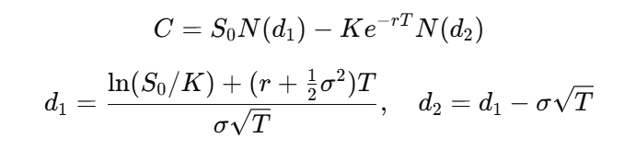
第2章:オプションの理論と価格決定
株価の変動を確率でとらえ、オプションの価格を理論的に計算できるようにし、金融市場にも“物理のようなルール”があることを示した革新的な数式！
1. オプションとは何か
オプションは、将来のある時点で、あらかじめ決められた価格で原資産（株式、為替など）を「買う」または「売る」ことができる“権利”。
買い手は権利を行使するかどうか選べるが、売り手は要求されたら必ず応じる義務がある。
2. オプションの基本的な種類
3. ブラック＝ショールズ・モデル（BSM）の概要
1973年に開発された、オプション価格の理論モデル（欧州型・無配当）
市場の前提条件のもとで、オプションの理論価格を数式で求める手法
実務で最も広く用いられているモデルのひとつ
4. ブラック＝ショールズ・モデルの数式（コールオプションの式）
5. ブラック＝ショールズ・モデルの実務での活用場面
記号 | 意味
S₀ | 現在の株価
K | 行使価格
T | 満期までの時間（年単位）
r | 無リスク金利（年率）
σ | ボラティリティ（年率の株価の変動率）
N(d) | 標準正規分布の累積分布関数
種類 | 内容 | 実務での活用例
コールオプション | 原資産を買う権利 | 株価の上昇を見込んで利益を狙う
プットオプション | 原資産を売る権利 | 下落リスクに備える（保険的な使い方）
部門・職種 | 活用内容
トレーディング部門 | 理論価格と市場価格を比較し、割安・割高の判断や裁定取引に利用
リスク管理部門 | BSMを基にGreeks（Δ、Γ、Θなど）を計算し、ヘッジ方針の立案やポジション管理に活用
資産運用 | オプション価格からインプライド・ボラティリティ（IV）を逆算し、市場心理の分析に活用
クオンツ | 金融モデルやAIの学習用データの基準値として価格や感応度のベースラインモデルとして利用
次のスライドで紹介

Slide 5
第3章:デリバティブのリスク管理と実務応用
1.主なリスクとその管理方法
デリバティブ取引には様々なリスクが伴うため、それぞれに応じた対策を講じることが重要。
2.感応度分析（Greeks）によるリスク管理
オプション価格の変動要因を数値で捉え、対応策を立てるのが感応度分析。
3. VaRとCVaR - 損失の大きさを数値で予測する指標
4. リスク管理全般の実務的な活用例
指標 | 意味 | 実務での役割
VaR | 通常時に、最大どれくらい損する可能性があるかをはかる指標 | 銀行の自己資本比率管理、トレーディングリスクの報告
CVaR | VaRを超えた最悪ケースにおける平均損失の予測する指標 | ファンド運用でのリスク限度設定、年金・保険の安全運用戦略に活用
種類 | 内容の概要 | 管理方法の例
マーケットリスク | 株価・金利・為替などの価格変動による損失のリスク | Greeks（Δ, Γ, Vega など）を用いたヘッジ管理
信用リスク | 取引相手（カウンターパーティ）が契約を履行できなくなるリスク | 担保差し入れ（マージン）、ISDA契約、中央清算機関（CCP）の利用
流動性リスク | 必要なときに望んだ価格・量で売買できないリスク | スプレッド・取引量のモニタリング、資産の分散管理
オペレーショナルリスク | システム障害や人為ミスによって業務が停止したり損失が発生するリスク | 内部統制の強化、マニュアル整備、BCP（事業継続計画）の策定
部門・職種 | 活用内容
トレーディング部門 | デルタやVegaの数値を見ながら、リアルタイムにヘッジ調整やポジション管理を行う
リスク管理部門 | ポートフォリオ全体のGreeksやVaRを集計し、リスク限度超過時にはアラート発動・報告
資産運用 | CVaRを使って「この資産は最大どのくらい損をする可能性があるか？」を把握し、資産配分や制限を決定
指標 | 定義 | 実務での役割
Δ（デルタ） | 原資産価格が1単位変動したときのオプション価格の変化 | 価格変動に備えたヘッジ比率の計算に用いる
Γ（ガンマ） | Δの変化量（価格の変動が大きくなったときのリスクの変化） | ヘッジの安定性（精度）の把握
Θ（セータ） | 時間の経過によるオプションの価値減少 | オプション保有による時間的コストの評価
Vega | ボラティリティの変化に対するオプション価格の感応度 | ボラティリティ変動への戦略調整
ρ（ロー） | 金利の変化に対するオプション価格の感応度 | 長期ポジションにおける金利リスクの評価

Slide 6
金融における人工知能

Slide 7
第4章:金融における人工知能の事例
人工市場（Artificial Market）
バブル、暴落、政策介入の影響などを再現・検証
代表的な手法
強化学習を使って、市場での売買戦略を自律的に学習するトレーダー型エージェントの開発と実証。
2. 金融データ分析（Financial Data Analysis）
金融市場の複雑な価格変動のクセ（ゆらぎ）を数理モデルやAIで解析
代表的な手法
深層学習を利用した株価予測や異常検知
3. 金融テキストマイニング（Financial Text Mining）
自然言語処理を活用し、投資家心理やイベント要因を抽出
代表的な手法
BERT/GPT系モデルによる文脈理解
感情辞書・トピックモデル
第５, ６章では「金融テキストマイニング」を利用した研究事例を紹介する

Slide 8
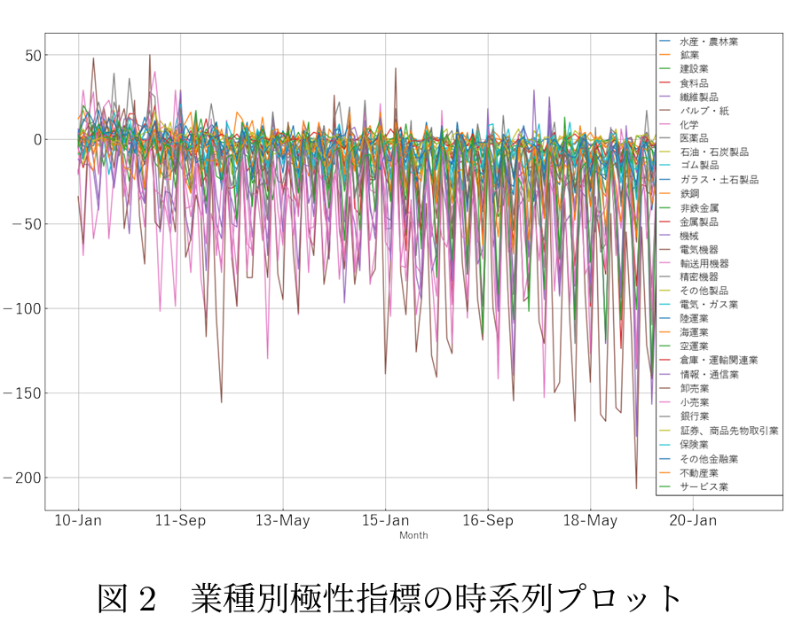

第5章:アナリストレポートから生成した極性指標を用いた市場動向分析
「風が吹けば桶屋が儲かる」の今まで知らなかった「風」の部分を特定した研究
テキストを加工し作成した時系列データ
1.研究目的
アナリストレポートから生成した極性指標が、マクロ経済指標の予測に有効かどうかを検証する。
2.使用データと手法
対象データ
アナリストレポート37万件外国為替、物価指数、国債発行額などのマクロ指標
分析モデル
BERTを用いて「ポジティブ」「ネガティブ」「中立」に分類し、業種別・全体の極性指標を作成
VAR（ベクトル自己回帰）モデル
グレンジャー因果性検定
インパルス応答関数
予測誤差分散分解
3.主な結果と示唆
アナリストレポートから抽出された業種別の極性指標が、一部のマクロ経済指標に対して先行的な動きを示すことが判明。
業界関係者による情報（例：価格・需要・供給見通しなど）が、マクロ経済の動きより早く市場に表れることを示唆する。
極性指標は、投資家や政策担当者が意思決定の材料として参照できる指標になり得る。
田口怜, 渡邊光, 平野正徳, 鈴木雅弘, 坂地泰紀, 和泉潔, 平松賢士, 『アナリストレポートから生成した極性指標を用いた市場動向分析』, 人工知能学会第27回金融情報学研究会, 2021年10月9日. https://doi.org/10.11517/jsaisigtwo.2021.FIN-027_36

Slide 9
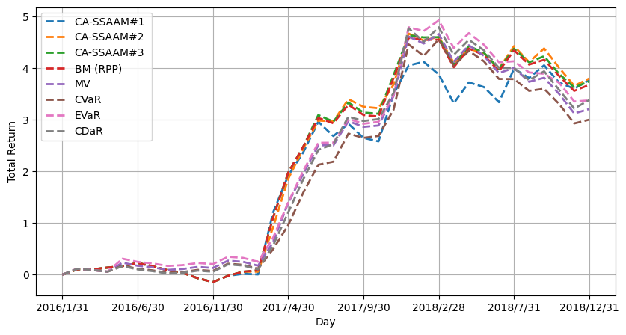
第6章:予測ベースの極性指標に基づく暗号資産アセットアロケーション戦略
テキストデータを効果的に使って資産運用でお金を増やす研究
テキストを加工し作成した時系列データ
1.研究目的
自然言語処理で生成された極性指標の変化点を用いて、暗号資産のポートフォリオ運用を最適化する戦略を提案。
2.使用データと手法
対象データ
複数の暗号資産時系列の終値
金融ニュースや市場レポート
分析モデル
極性指標作成には、ニューステキストをPLLスコア＋Informerモデルを使用して時系列プロットに変換した。
変化点検知にはChangeFinderを使った。
ポートフォリオ最適化においては、リスク・パリティポートフォリオ最適化を使い、因果推論（VAR-LiNGAM）に基づく銘柄調整を行った。
3.主な結果と示唆
提案手法は下落時の損失を抑え、比較的安定した運用成績を示した。
暗号資産ポートフォリオの運用に限っては、株価の情報よりもニュース記事のほうが有用だという結果を示した。
因果推論による銘柄除外がリスク低減に寄与することが分かった。
時系列予測モデル
田口怜, 『オルタナティブデータとレジームスイッチを用いた資産配分法の研究』, 博士論文, 東京大学大学院工学系研究科システム創成学専攻, 2024年. https://repository.dl.itc.u-tokyo.ac.jp/records/2009780
図 Total Return

Slide 10
演習

Slide 11
第8章:課題１
課題１については、学生同士の相談、およびChatGPTなどの生成AIの使用は歓迎です。なるべく他の学生と成果物が被らないように留意してください。次回の授業で発表いただきますので、それまでに課題への回答及び発表準備をお願いします。
【演習課題タイトル】
Pythonによる株価予測モデルの構築と評価
【演習の目的】
Pythonを活用し、実在する株価データを用いて機械学習モデルによる終値の予測を行う。予測結果の精度を評価・考察することで、機械学習の基本的な流れを理解し、実データを扱うスキルを養うことを目的とする。
【報告形式】
スライド1ページ程度に下記の項目をまとめる（詳細な形式指定はなし）
使用銘柄とデータの期間
モデルの概要と評価指標の値
結果に対する簡潔な考察（2〜3行程度）
【詳細条件】
対象銘柄の選定
以下の銘柄から1つを選んで分析する - GOOGL（Google） - AMZN（Amazon） - AAPL（Apple） - MSFT（Microsoft）
- TSLA（Tesla）
- ^GSPC（S&P500） *分析したい銘柄があれば他の銘柄でもよい
モデル構築
Pythonを用いて、株価の時系列データから翌日の終値を予測するモデルを構築
モデルの選択は自由（少なくとも1つを用いる）
モデルの評価
以下の評価指標用いてモデルの精度を評価する（少なくとも1つを用いる） - MSE（平均二乗誤差）
- RMSE（平方平均二乗誤差）
- MAE（平均絶対誤差）
- MAPE（平均絶対パーセント誤差）
- R²（決定係数）
-MSE → 誤差を二乗して平均化したもの。数値が小さいほど予測精度が高い。
-RMSE → MSEの平方根を取ったもので、直感的に誤差の大きさを把握しやすい。
-MAE → 実際の値と予測値のズレをそのまま平均化したもの。誤差の大きさを直接比較しやすい。
-MAPE → 誤差をパーセンテージで表したもの。100%を超えると予測精度が低い。（傾向にある）
-R² → 予測モデルがどれだけ実データを説明できているかを示す指標。1に近いほど精度が高い。

Slide 12
第9章:課題２
課題２については、正解はありません。自由に考えて当日発表してください。
【演習課題タイトル】
今後皆さんが働く中で「金融×AI」を使ったプロダクトを企画・開発する場合、どのようなものを作りたいか/作るべきだと思うか、意見を纏めておいてください。（授業中に意見を伺い、議論する予定です）

Slide 13
第１０章:準備
演習用にGoogle Colab を準備する
Googleアカウントを用意し、ログインする
Colabにアクセスし、プログラムを書くノートブックを作成する

Slide 14
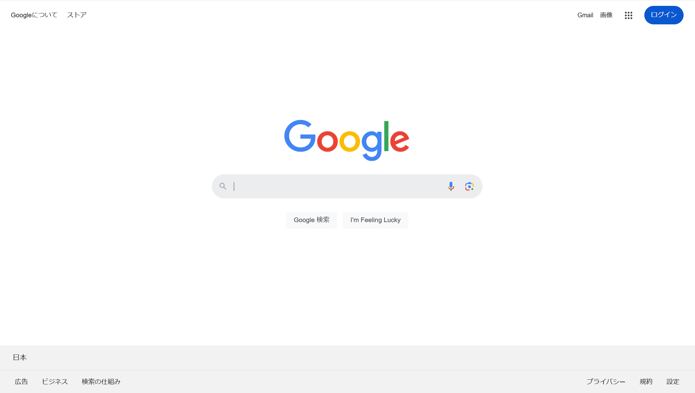
第１０章:準備
Googleアカウントにログインする。アカウントがない場合は作成する。

Slide 15
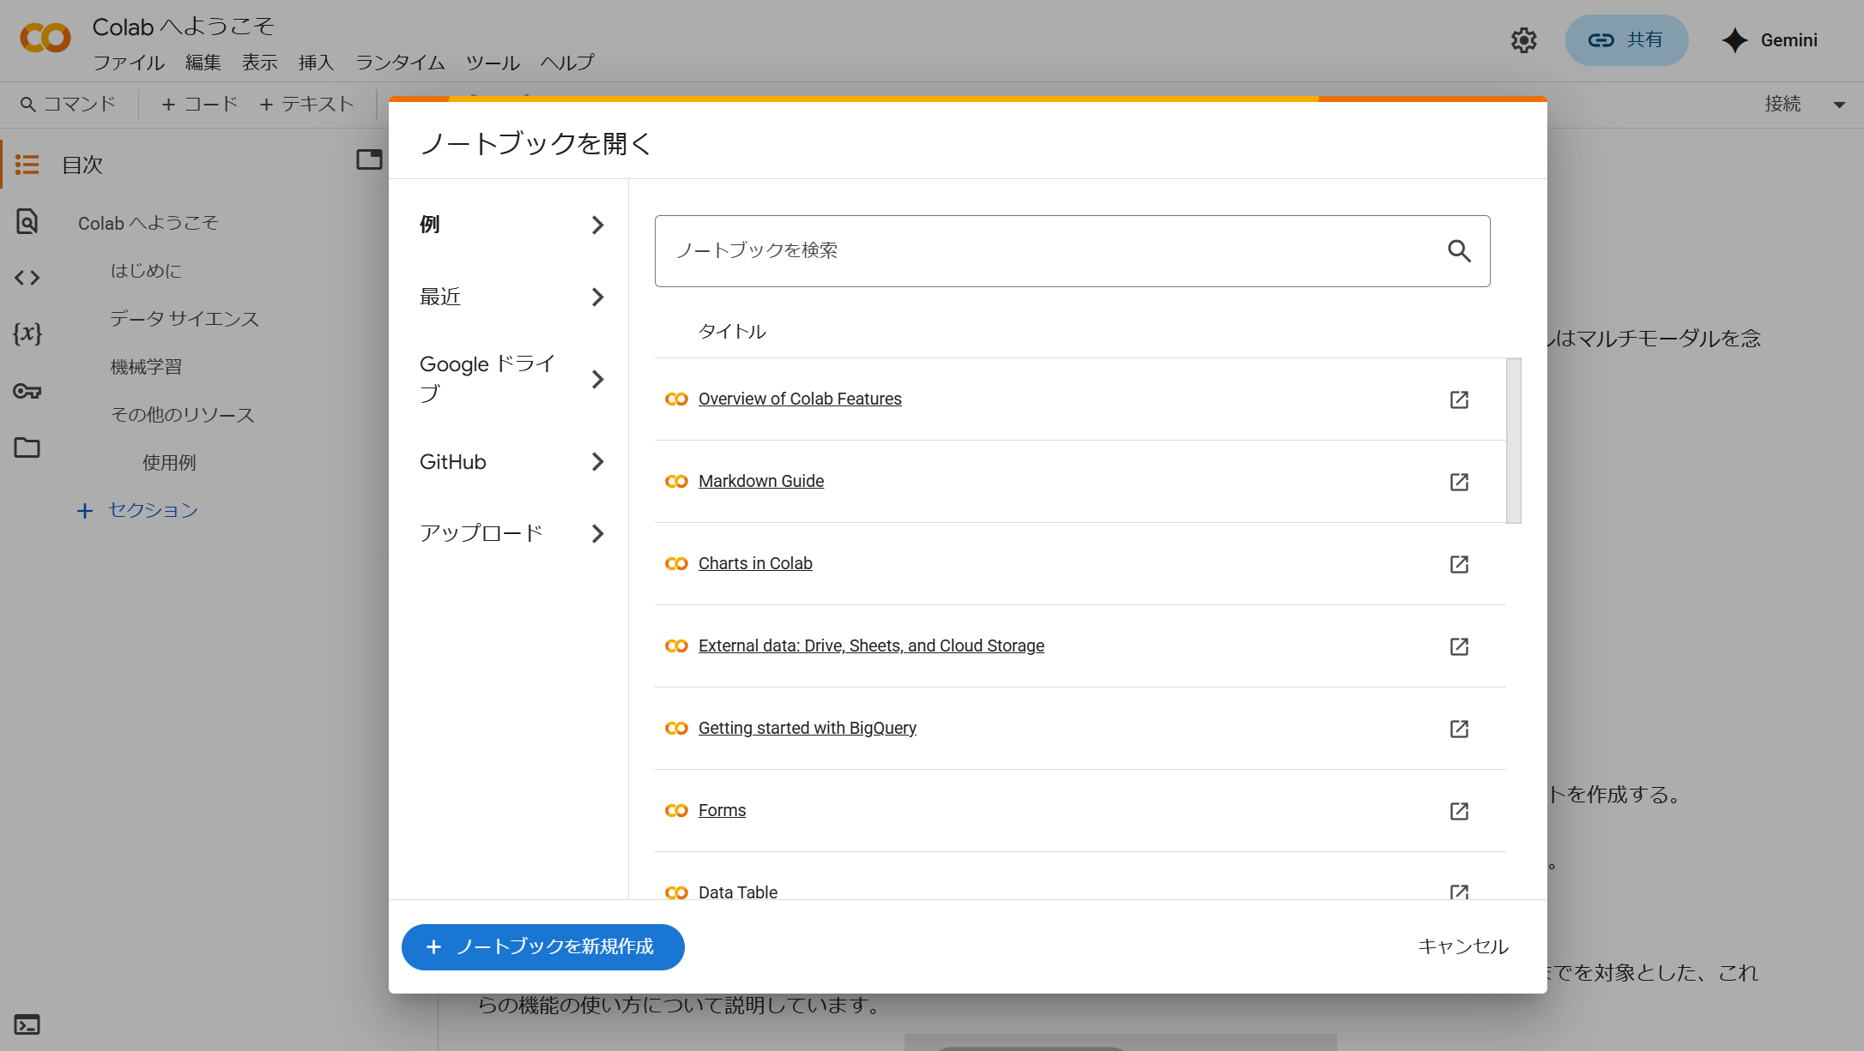
第１０章:準備
「ノートブックを新規作成」を押してプログラムを書くノートブックを作成する。

Slide 16
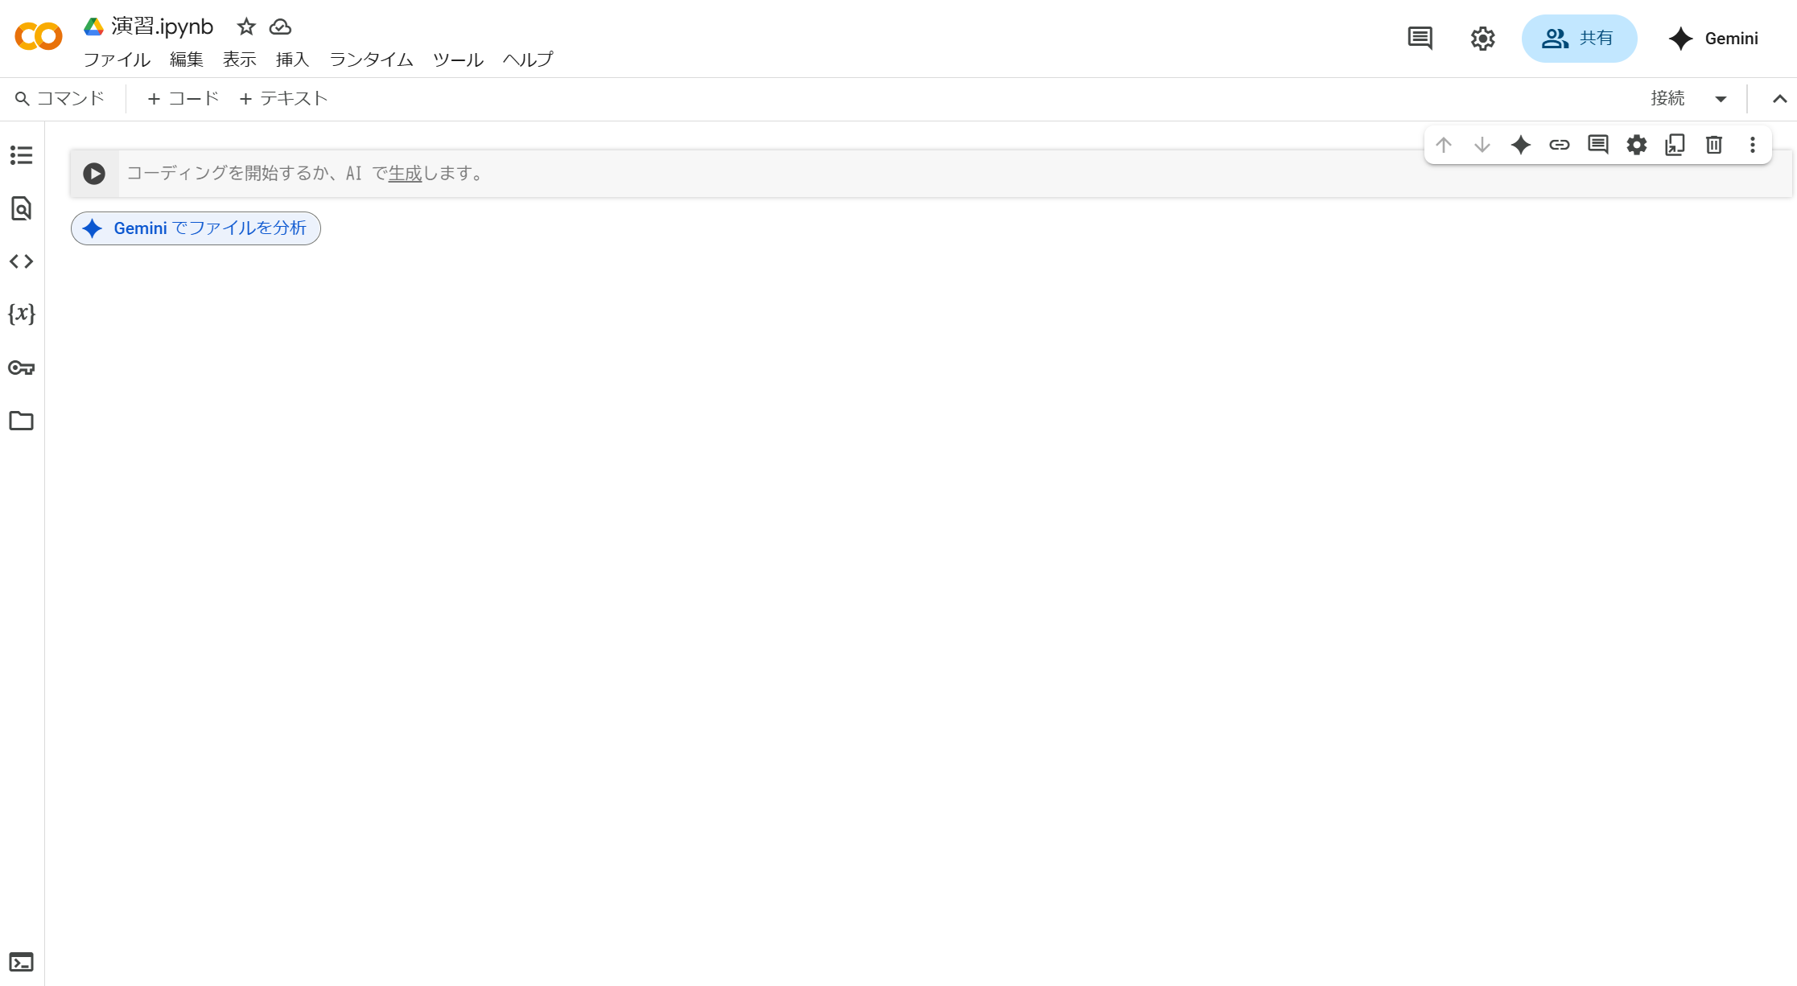
第１０章:準備
クリックでノートブックの名称変更が可能。

Slide 17
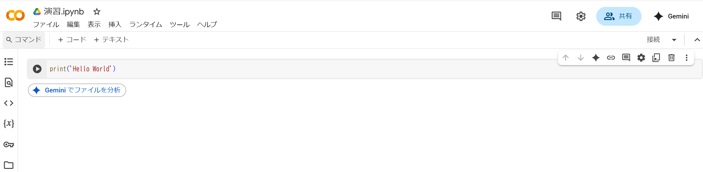
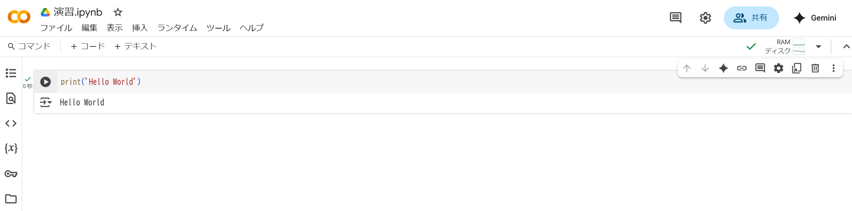
第１０章:準備
クリックでノートブックの名称変更が可能。
実行ボタンを押す。

Slide 18
第１１章:回答例
アルゴリズムの理論的な詳細は省きますが、次で紹介する回答例で使用したモデルについて整理します。
モデル名 | モデルの概要 | モデルの特徴 | 得意なデータのタイプ
Random Forest | たくさんの決定木（ルールの木）をバラバラに作って、全体の平均で予測する「多数決型」のモデル。 | 外れ値やノイズに強く、安定した予測が可能。 | バラバラした特徴のあるデータ（例：株価変動、病気リスク予測）
XGBoost | 弱いモデル（小さな決定木）を順番に作って、前の予測ミスを次で直すように学習を重ねていく「修正型の集団学習モデル」。 | 精度が高く出るケースが多く、データ分析コンペでもよく使われる。 | 精度が特に求められる複雑なデータ（例：金融時系列、マーケティングデータ）
LightGBM | XGBoostの構造をもとに、より高速・省メモリで動くよう工夫された「軽量型モデル」。 | 大規模・高次元のデータにも対応し、高速かつ高精度な予測が可能。 | 高次元・大規模な特徴量を含むデータ（例：ウェブログ、クリック履歴）
LSTM | 過去のデータを順に覚えておいて、その流れから次を予測する「記憶つきニューラルネットワーク型のモデル」。 | 時間の流れに沿ったパターンの学習が得意で、長期的な依存関係も扱える。 | 時間の順番が重要なデータ（例：株価推移、気象データ、音声波形）
ARIMA | 過去の数値や誤差をもとに未来を予測する、伝統的な「数式ベースの時系列モデル」。 | 理論的に構成できて解釈もしやすく、小規模な時系列に特に強い。 | 緩やかな傾向のある時系列データ（例：売上推移、人口、経済指標）

Slide 19
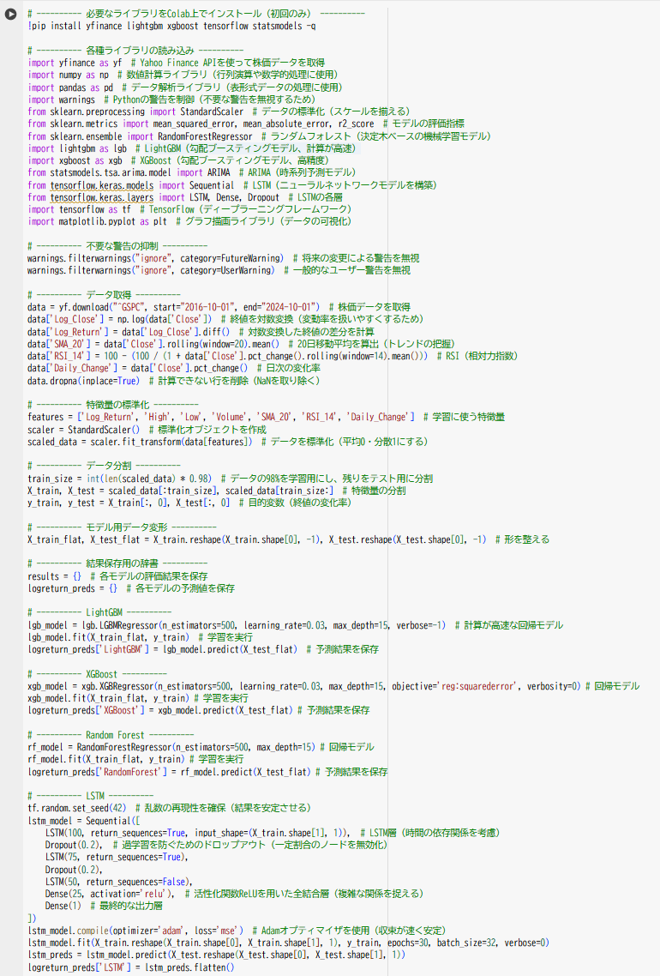
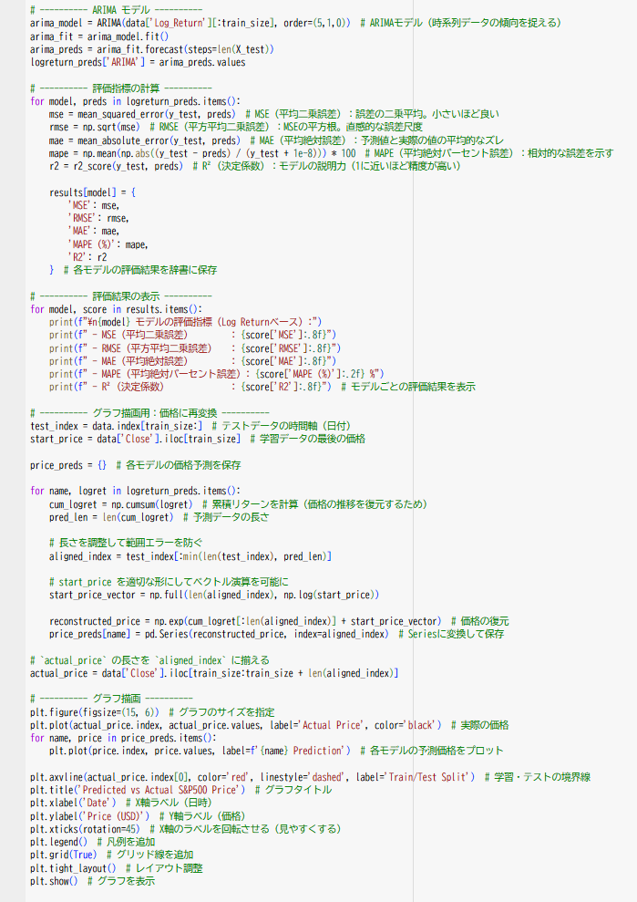
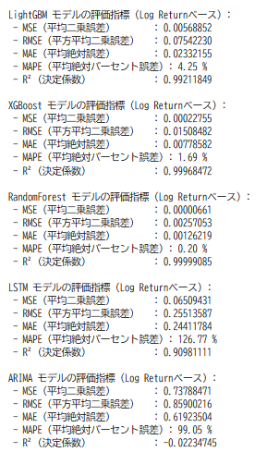
第１１章:回答例
Pythonコードは以下にも格納済
https://github.com/sdc2025RT/main/blob/main/%E6%BC%94%E7%BF%92_2025.ipynb
このコード例は、Pythonを用いて^GSPC（S&P500）を分析し、過去のデータから終値を予測する回帰モデルを構築・評価するものです。使用モデルはRandom Forest、LightGBM、XGBoost、LSTM、ARIMAで、評価にはMSE、RMSE、MAE、MAPE、R²などの指標を用いて予測性能を比較・考察しています。
各モデルの予測精度を比較すると、以下のような考察が可能です。
RandomForest と XGBoost は特に優れた予測性能を持ち、誤差が極めて小さく、市場の変動を正確に捉えています。特に、誤差の割合を示す指標が非常に低いため、高い信頼性を持つモデルと言えます。
LightGBM はこれらのモデルに比べるとやや誤差が大きいものの、十分な精度を維持しており、短期予測には有効な選択肢です。
対照的に、LSTM は誤差が大きく、市場の動きを適切に捉えられていない可能性が高いです。さらに、ARIMA は予測精度が最も低く、R^2がマイナスになっていることから、市場の変動を十分に説明できていないことが分かります。
この結果から、今回のケースでは、RandomForest と XGBoost は最も信頼できる予測モデルであり、LightGBM も短期予測に適しているという結論が導き出せます。
各モデルの評価

Slide 20
Appendix

Slide 21
第１２章:参考資料
HULL, John C., et al. フィナンシャルエンジニアリング: デリバティブ取引とリスク管理の総体系. 2016. Amazon link
田口怜, 『オルタナティブデータとレジームスイッチを用いた資産配分法の研究』, 博士論文, 東京大学大学院工学系研究科システム創成学専攻, 2024年. https://repository.dl.itc.u-tokyo.ac.jp/records/2009780
田口怜, 渡邊光, 平野正徳, 鈴木雅弘, 坂地泰紀, 和泉潔, 平松賢士, 『アナリストレポートから生成した極性指標を用いた市場動向分析』, 人工知能学会第27回金融情報学研究会, 2021年10月9日. https://doi.org/10.11517/jsaisigtwo.2021.FIN-027_36
和泉潔; 坂地泰紀. 特集:「ファイナンスにおける人工知能応用」「ファイナンスにおける人工知能応用」 にあたって. 人工知能, 2021, 36.3: 260-261. https://doi.org/10.11517/jjsai.36.3_260
シュリーヴ, S. E., 『ファイナンスのための確率解析 II ― 連続時間モデル』, 共立出版, 2016年. Amazon link

